Slide 1
O’ZBEKISTONDA TA’LIM SOHASIDAGI ISLOHOTLAR

Slide 2
Reja:
1.Maktabgacha ta’limdagi islohotlar
2.Yangi o’zbekistonni 2030-yilgacha rivojlantirish konsepsiyasi
3. Talim sohasida qaror va farmonlar

Slide 3
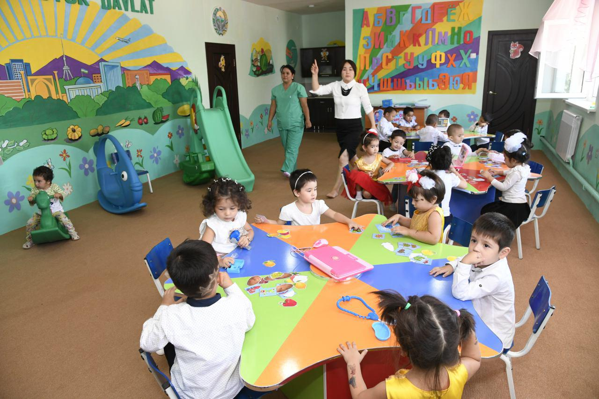
Amalga oshirilayotgan islohotlarning, avvalo, maktabgacha taʼlim va tarbiya sohasidan boshlanishi globallashuv jarayonida bolalar tarbiyasida eng asosiy boʻgʻin hisoblangan maktabgacha taʼlim tizimining jamiyatimiz hayotidagi oʻrni va ahamiyati beqiyosligini nazarda tutadi.
Shuningdek, bugun yirik shaharlarimizdan tortib, chekka tumanlar, qishloq va ovullarimizda yangi-yangi zamonaviy bogʻchalar barpo etilyapti. Qisqa vaqt, yaʼni toʻrt yil ichida respublikamizda bogʻchalar soni 3 barobar oshib, bogʻcha yoshidagi bolalarni qamrab olish darajasi 28 foizdan 54 foizga yetgani ana shunday amaliy harakatlarimiz natijasidir.

Slide 4
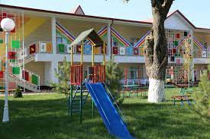
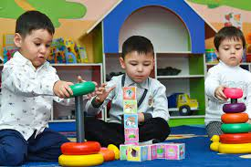
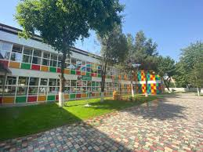
Sohaga davlat-xususiy sheriklik mexanizmi joriy etilishi tufayli 223 mingdan ortiq oʻringa ega boʻlgan 7 ming 400 ta xususiy bogʻcha tashkil qilindi. Bu maqsadlar uchun 1 trillion 850 milliard soʻm imtiyozli kredit mablagʻlari yoʻnaltirilib, 20 mingga yaqin yangi ish oʻrni yaratildi.

Slide 5

Soʻnggi toʻrt yilda maktab oʻqituvchilarining oylik maoshi bir yarim barobar koʻpaytirilganligi, davlat mukofotlari bilan taqdirlanayotgan ustozlar soni oshib borishi, oʻqituvchi tayyorlaydigan hisobotlar, qogʻozbozliklar soni keskin kamaytirilganligini oʻzi ham taʼlimning bu bosqichida ulkan ijobiy oʻzgarishlarga zamin boʻldi. Islohotlar, oʻzgarishlar natijasida respublika boʻyicha qariyb 15 ming nafar erkak oʻqituvchi maktablarga qaytdi.

Slide 6
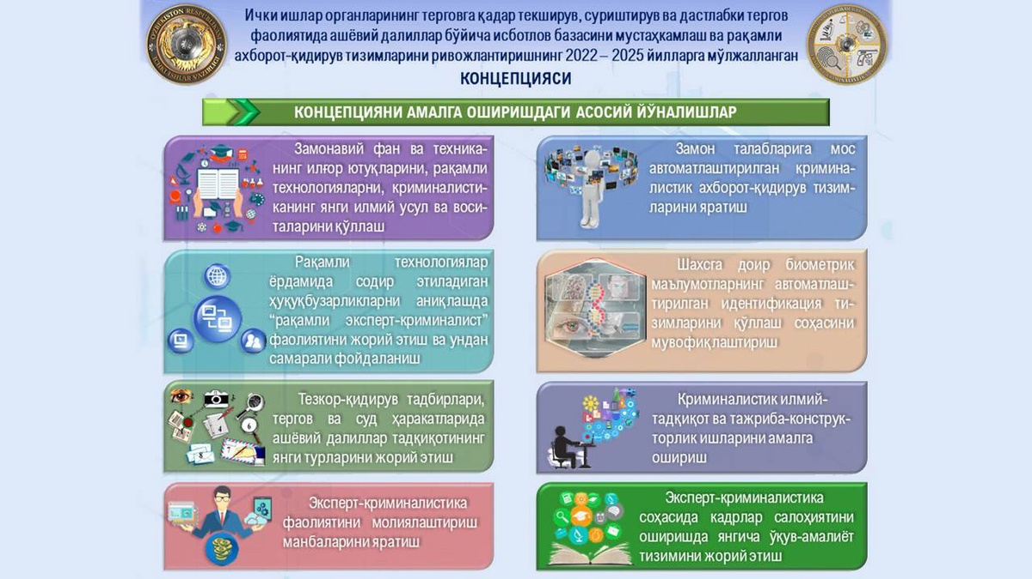
“Yoshlarni qoʻllab-quvvatlash va aholi salomatligini mustahkamlash yili” davlat Dasturida koʻzda tutilgan 30 ta yangi maktab qurish, 320 ta maktabni taʼmirlash va moddiy-texnik bazasini yaxshilash maqsadida byudjetdan 2 trillion soʻm ajratilishi, sohada yagona “elektron taʼlim” tizimini joriy etishga kelgusi 2 yilda 250 milliard soʻm yoʻnaltirish, boshqa tumandagi olis maktabga borib, dars beradigan oʻqituvchilar oyligiga 50 foiz, boshqa viloyatga borib ishlasa — 100 foiz ustama haq toʻlash kabi chora-tadbirlar sohadagi islohotlar samaradorligini taʼminlab beradi
Xususan, Oʻzbekiston Respublikasi oliy taʼlim tizimini 2030-yilgacha rivojlantirish Konsepsiyasi mazkur sohadagi yangi islohotlar uchun debocha vazifasini bajarib beradi.
Xususan, Oʻzbekiston Respublikasi oliy taʼlim tizimini 2030-yilgacha rivojlantirish Konsepsiyasi mazkur sohadagi yangi islohotlar uchun debocha vazifasini bajarib beradi.

Slide 7
E’tiboringiz uchun raxmat!

